Slide 1

Holiyo密逃遊戲翻轉平台
作者：小鼎
Notes:
起始頁：遊戲開啟時所出現的畫面
可以輸入遊戲名稱、作者…等文字，
也可放置自己設計的圖片。

Slide 2

說明頁1：
輸入說明文字或放置圖片，
可以是遊戲背景故事、前言；
或是遊戲規則、注意事項。
Notes:
說明頁： (最多3頁)

Slide 3

說明頁2：
輸入說明文字或放置圖片，
可以是遊戲背景故事、前言；
或是遊戲規則、注意事項。

Slide 4

說明頁3：
輸入說明文字或放置圖片，
可以是遊戲背景故事、前言；
或是遊戲規則、注意事項。

Slide 5

Q1
輸入第一題題目
可放置圖片或文字

Slide 6

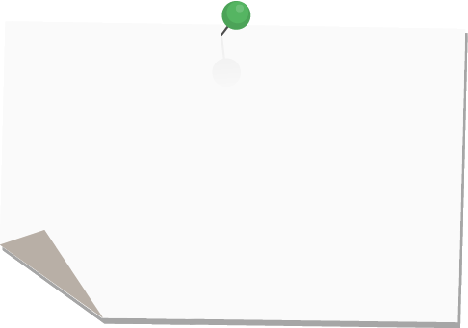
Q1提示
可放置圖片或文字

Slide 7
Q2
輸入第二題題目
可放置圖片或文字

Slide 8
Q2提示
可放置圖片或文字

Slide 9
Q3
輸入第三題題目
可放置圖片或文字

Slide 10
Q3提示
可放置圖片或文字

Slide 11
Q4
輸入第四題題目
可放置圖片或文字

Slide 12
Q4提示
可放置圖片或文字

Slide 13
Q5
輸入第五題題目
可放置圖片或文字

Slide 14
Q5提示
可放置圖片或文字

Slide 15
Q6
輸入第六題題目
可放置圖片或文字

Slide 16
Q6提示
可放置圖片或文字

Slide 17

闖關成功頁：可放置自記所設計圖片

Slide 18

闖關成功頁：可放置自記所設計圖片

